Slide 1

Fiebre: Entre el síntoma y la enfermedad

Slide 2
Caso 1: El síntoma
14:45h Un padre nos pregunta por teléfono si su niño de 5 meses de edad al que “ha notado caliente” debe tomar medicinas para la fiebre ..... Por teléfono escuchamos un llanto potente y un poco de ruido caótico en casa.
Evaluación inicial:
  A: Permeable, llanto potente.
  B: Llanto continuo, sin interrupciones
  C: No hay datos
  D: El padre lo encuentra bien, aunque “eso lo lleva la mujer” (que sale a las 15h del supermercado donde trabaja como cajera).
  Ad: Es una familia confiable (tiene una hermana de 4 años), a la que conocemos sobradamente, es un niño sin enfermedades conocidas. En general son un poco “ansiosos”.

Slide 3
¿Qué le dirías por teléfono al padre? (pensamiento/consejo/acción)
No sabemos la temperatura/ tómale la temperatura rectal/ vuélveme a llamar.
Es una familia “fiebrefóbica”/tómale la temperatura rectal/ si lo notas mal, vomita, tiene manchas en la piel, respira con dificultad, llama al servicio de emergencias o acércalo al hospital.
No sabemos la temperatura/ tómale la temperatura rectal/ si tiene más de 38ºC adminístrale el __ a la dosis habitual y / si lo notas mal, vomita, tiene manchas en la piel, respira con dificultad, llama al servicio de emergencias o acércalo al hospital.
Es una familia “fiebrefóbica”/tómale la temperatura rectal/adminístrale el ____ a la dosis habitual.
Fiebre. Sociedad Española de Urgencias de Pediatría.
La fiebre y cómo tomarle la temperatura a su hijo. Disponible en: http://kidshealth.org/es/parents/fever-esp.html?WT.ac=pairedLink#. Acceso : 1/11/2016
Asociación Española de Pediatría de Atención Primaria Al cuidado de la infancia y la adolescencia. Disponible en: http://www.aepap.org/pdf/infopadres/fiebre.pdf. Acceso: 1/11/2016
Notes:
ESTABLE: concepto que incluye a aquellos pacientes con un bajo potencial de inestabilidad cardiorrespiratoria, fiebre de bajo grado, enfermedad menor, lesión menor aislada, herida no complicada en una extremidad. Su manejo debe incluir la observación continuada.
POTENCIALMENTE INESTABLE: concepto que incluye la inestabilidad cardiorrespiratoria, un mecanismo de lesión indicativa de lesión oculta o lesión aislada mayor , enfermedad médica general o un parto no complicado. Su manejo exige una monitorización cuidadosa del paciente. El paciente pediátrico clasificado como tal, se considera todavía un paciente de prioridad alta a diferencia del adulto.
INESTABLE: concepto que incluye inestabilidad cardiorrespiratoria, dificultad respiratoria, shock compensado o hipoperfusión, > o más 2 fracturas de huesos largos, trauma asociado con quemaduras, amputación proximal de muñeca o tobillo, herida penetrante en la cabeza, cuello, pecho, abdomen o pelvis, hemorragia externa incontrolable, dolor torácico con PAS > 100 mmHg, dolor severo, mala impresión general, pacientes que no responden, o responden pero no obedecen órdenes. Su manejo debe incluir la administración de oxígeno.
CRÍTICO: concepto que incluye parada cardiorrespiratoria o parada cardiorrespiratoria inminente, fallo respiratorio, shock descompensado, o hipoperfusión, hipertensión intracraneal, y dificultad severa de vías aéreas altas. Básicamente cualquier paciente que requiera ventilación con bolsa autoinflable, se considera crítico. El manejo incluiría asistencia circulatoria y respiratoria, reanimación cardiopulmonar ( si precisa), ventilación con bolsa y mascarilla, administración de oxígeno y resucitación con volumen. Aquel que presenta inestabilidad de al menos un sistema fisiológico mayor y cuya patología sea potencialmente reversible.

Slide 4
El síntoma y la enfermedad de un vistazo
edad | año | POBLACION | N | % | HOSPITAL | %
< 3 meses | 2014 | 4907 | 454 | 9,25% | 80 | 36,04%
< 3 meses | 2015 | 4857 | 432 | 8,89% | 92 | 43,40%
3-6 meses | 2014 | 6543 | 1056 | 16,14% | 106 | 26,17%
3-6 meses | 2015 | 6475 | 1226 | 18,93% | 105 | 26,79%
6m - 5 a | 2014 | 115173 | 14637 | 12,71% | 962 | 14,52%
6m - 5 a | 2015 | 112181 | 15085 | 13,45% | 1082 | 15,42%
5-14 años | 2014 | 167148 | 4193 | 2,51% | 165 | 7,73%
5-14 años | 2015 | 170324 | 4343 | 2,55% | 83 | 5,34%
“La fiebre es el motivo más frecuente en las Urgencias Pediátricas nocturnas, según los expertos.”
Nota Prensa Hospital Universitario Rey Juan Carlos. 1 de marzo de 2018. Disponible en https://www.quironsalud.es/es/comunicacion/notas-prensa/fiebre-motivo-frecuente-urgencias-pediatricas-nocturnas-seg. Acceso 19 de abril de 2018

Slide 5
El síntoma y la enfermedad de un vistazo
El síntoma (consultas por fiebre
CCUS 2014 2015)
La enfermedad (derivaciones de consultas
con fiebre documentada)

Slide 6
El síntoma: deconstructing fever
¿Cuándo administrar antitérmicos?
¿Cuándo consultar al médico?
¿Cuál es el intervalo razonable de administración de antitérmicos?
¿Es mejor administrar antitérmicos combinados que uno sólo?
¿Es la fiebre un predictor de enfermedad bacteriana invasiva o enfermedad grave?
¿Es la respuesta a la fiebre un predictor de gravedad?
¿Cuándo podemos tomar decisiones informadas en función de la temperatura?

Slide 7
¿Cuándo y cómo administrar antitérmicos?
Overview....
Confort y necesidad:
  Recomendación: no administrar antitérmicos en menores de 3 meses de edad sin valoración previa por pediatra.
  Recomendación: administrar antitérmicos en función del estado general del niño, lo habitual es que a partir de 38-38,5ºC el niño está molesto.
  Recomendación: No administrar antitérmicos antes de cumplir el intervalo horario recomendado por su médico.
  Recomendación: No administrar antipiréticos combinados.
Realidad
  Se administran antitérmicos sin comprobar la temperatura
  Se administran antitérmicos combinados
  Se administran antitérmicos a intervalos irregulares

Slide 8
¿Por qué no combinar antitérmicos?
Obtienen peores resultados sobre el control de la fiebre.
Potencian la “fiebrefobia”
Los resultados en la literatura no son mejores (menos temperatura y menos posibilidad de pico febril a las 4 horas y menos niños febriles a las 4 horas).
Los estudios disponibles no están dirigidos a evaluar la capacidad de aliviar el confort de la terapia única vs la terapia combinada.
Cochrane Review: Combined and alternating paracetamol and ibuprofen therapy for febrile childrenWongT, Stang AS, Ganshorn H, Hartling L, Maconochie IK, Thomsen AM, Johnson DW. Combined and alternating
paracetamol and ibuprofen therapy for febrile children. Cochrane Database of Systematic Reviews 2013, Issue 10. Art. No.: CD009572. DOI: 10.1002/14651858.CD009572.pub2
Pereira GL, Dagostini JM, Dal Pizzol Tda S. Alternating antipyretics in the treatment of fever in children: a systematic review of randomized clinical trials. J Pediatr (Rio J). 012;88(4):289-96. Artigo submetido em 31.03.12, aceito em 10.04.12.http://dx.doi.org/10.2223/JPED.2204
Notes:
ESTABLE: concepto que incluye a aquellos pacientes con un bajo potencial de inestabilidad cardiorrespiratoria, fiebre de bajo grado, enfermedad menor, lesión menor aislada, herida no complicada en una extremidad. Su manejo debe incluir la observación continuada.
POTENCIALMENTE INESTABLE: concepto que incluye la inestabilidad cardiorrespiratoria, un mecanismo de lesión indicativa de lesión oculta o lesión aislada mayor , enfermedad médica general o un parto no complicado. Su manejo exige una monitorización cuidadosa del paciente. El paciente pediátrico clasificado como tal, se considera todavía un paciente de prioridad alta a diferencia del adulto.
INESTABLE: concepto que incluye inestabilidad cardiorrespiratoria, dificultad respiratoria, shock compensado o hipoperfusión, > o más 2 fracturas de huesos largos, trauma asociado con quemaduras, amputación proximal de muñeca o tobillo, herida penetrante en la cabeza, cuello, pecho, abdomen o pelvis, hemorragia externa incontrolable, dolor torácico con PAS > 100 mmHg, dolor severo, mala impresión general, pacientes que no responden, o responden pero no obedecen órdenes. Su manejo debe incluir la administración de oxígeno.
CRÍTICO: concepto que incluye parada cardiorrespiratoria o parada cardiorrespiratoria inminente, fallo respiratorio, shock descompensado, o hipoperfusión, hipertensión intracraneal, y dificultad severa de vías aéreas altas. Básicamente cualquier paciente que requiera ventilación con bolsa autoinflable, se considera crítico. El manejo incluiría asistencia circulatoria y respiratoria, reanimación cardiopulmonar ( si precisa), ventilación con bolsa y mascarilla, administración de oxígeno y resucitación con volumen. Aquel que presenta inestabilidad de al menos un sistema fisiológico mayor y cuya patología sea potencialmente reversible.

Slide 9

¿Entonces....es un error?
  Se administran antitérmicos sin comprobar la temperatura
  “Medication is not always needed to reduce a child’s temperature. The best reason for giving your child medicine is not to reduce the fever, but to relieve any aches and pains”.
    Canadian Paediatric Society, Community Paediatrics Committee. Caring for kids: fever and temperature taking. Canadian Paediatric Society; 2013 [updated September 2013]. Available at: http://www.caringforkids.cps.ca/handouts/fever_and_temperature_taking[accessed on 2 July 2014].
  Se administran antitérmicos combinados
  La administración combinada de antitérmicos comparada a la terapia única, consigue menos temperatura una hora después, y menor temperatura y niños con fiebre a las 4 horas.
    Cochrane Review: Combined and alternating paracetamol and ibuprofen therapy for febrile childrenWongT, Stang AS, Ganshorn H, Hartling L, Maconochie IK, Thomsen AM, Johnson DW. Combined and alternating paracetamol and ibuprofen therapy for febrile children. Cochrane Database of Systematic Reviews 2013, Issue 10. Art. No.: CD009572. DOI: 10.1002/14651858.CD009572.pub2

Slide 10
Caso 2: La fiebre como “tag” de gravedad
Lactante de 2 meses y medio que consulta por fiebre, lo han notado “caliente”. No rechaza tomas, está contento. En la consulta tras comprobar con el termómetro digital comprobamos que su temperatura es de 38,7ºC.
Lactante de 9 meses, antecedentes de infección urinaria (diagnosticada por urocultivo tras punción suprapúbica) sin anomalías estructurales ni funcionales conocidas, consulta por malestar general, fiebre, diarrea y rechazo de tomas. Temperatura rectal 38,5ºC.
Niño de 6 años de edad, diagnosticado previamente de virasis, tercera consulta en 48 horas (centro de salud, PAC y nuevamente centro de salud). Evolución de la temperatura en dientes de sierra. Temperatura axilar 38,8ºC, contento, sin cambios.

Slide 11
¿Que harías y por qué en cada uno de los casos?
Derivo por edad/ derivo por edad/ no encuentro causa para derivar, mantener tratamiento.
Derivo por edad/ derivo por antecedentes y clínica/no encuentro causa para derivar, mantener tratamiento.
Derivo por edad/ derivo por antecedentes y clínica, bolsa de orina/ no encuentro causa para derivar, mantener tratamiento.
Derivo por edad/ no derivo, bolsa de orina, punción suprapúbica) y actuar según multistix/no encuentro causa para derivar, mantener tratamiento.

Slide 12
La fiebre y la gravedad
La temperatura corporal como predictor de IBG
  La temperatura no ayuda a diagnosticar correctamente a los pacientes con IBG. La fiebre > 40° aumenta la probabilidad posprueba al 17%, pero tiene una sensibilidad muy baja para diagnosticar la IBG (8%).
  En una revisión sistemática de 2012 sobre estudios de reglas de predicción clínica para el diagnóstico de IBG en niños febriles2 tampoco la fiebre demostró capacidad discriminativa.
La respuesta a la fiebre como predictor de IBG: el descenso de la fiebre tras administrar ibuprofeno o paracetamol no sirve para orientar sobre la gravedad de la infección.
En general las tablas predictivas de gravedad, tienen un VPN adecuado, pero un VPP limitado, son por tanto muy sensibles, podrían ser adecuadas para utilizar en AP.
Aizpurua Galdeano P, et al. En niños con fiebre, la temperatura corporal es un mal predictor de infeccion bacteriana grave. Evid Pediatr. 2016;12:10.
Asociación Española de Pediatría de Atención Primaria. Decálogo de la fiebre. Disponible en: http://www.familiaysalud.es/sintomas-y-enfermedades/infecciones/fiebre/decalogo-de-la-fiebre. Acceso 29 de abril de 2018

Slide 13
Escalas predictivas de gravedad. Rochester 0-89 días vida.
Buen estado general
Ausencia de enfermedad previa (edad gestacional mayor de 37 semanas, no recibió antibióticos perinatalmente, no fue tratado por hiperbilirrubinemia de causa desconocida, no está recibiendo actualmente antibióticos, no ha sido hospitalizado, previamente, no padece una enfermedad crónica y no permaneció hospitalizado tras el nacimiento más tiempo que su madre)
No evidencia de infección focal (piel, tejido subcutáneo, hueso, articulaciones u oídos)
Valores de laboratorio:
  Leucocitos en sangre periférica: 5000-15 000/mm3
  Cayados en sangre periférica: < 1500/mm3
  Sedimento urinario: menos de 10 leucocitos por campo
  Razón cayados/neutró los totales < 0,2*
Valor: valor predictivo negativo de 98,9% (IC del 95%, 97,2 al 99,6%) para una IBG y un valor predictivo negativo de 99.5% (IC del 95%, 98,2 a 99,<9%) para bacteriemia.
Limitación menores 1 mes: hasta un 5-6% de los que cumplen todos los criterios de bajo riesgo tienen una IBG (VPN 95%).
No aplicable en AP, requiere hemograma.
Jaskiewicz JA, McCarthy CA, Richardson AC, White KC, Fishert DJ, Dagan R, et al. Febrile infants al low risk for serious bacterial infection. An appraisal of the Rochester Criteria and implications for management. Pediatrics. 1994.94: 390-6.

Slide 14
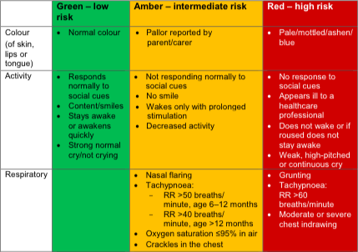
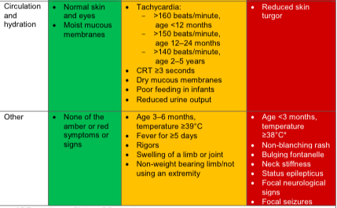
Una aproximación práctica: Signos de gravedad. Guia Nice 2013 fiebre menores 5 años
Fields E, Chard J, Murphy MS, Richardson M; Guideline Development Group and Technical Team. Assessment and initial management of feverish illness in children younger than 5 years: summary of updated NICE guidance. BMJ. 2013 May 22;346:f2866. doi: 10.1136/bmj.f2866.

Slide 15
Toma de decisiones. Guia Nice 2013 fiebre menores 5 años
Edad y fiebre:
  Menores de 3 meses derivar (hemograma, hemocultivo, cultivo orina, PCR, procalcitonina....)
  Entre 3 y 6 meses:
    Derivar si fiebre más un signo rojo (exploraciones similares dirigidas al foco)
    Derivar si fiebre sin foco+ signo ambar.
  Fiebre sin foco en menores 5 años: urocultivo y análisis estéril de orina.
Estado clínico: Cualquier edad, con fiebre y algún signo rojo.
Fields E, Chard J, Murphy MS, Richardson M; Guideline Development Group and Technical Team. Assessment and initial management of feverish illness in children younger than 5 years: summary of updated NICE guidance. BMJ. 2013 May 22;346:f2866. doi: 10.1136/bmj.f2866.

Slide 16

Evaluar la temperatura... ¿dónde?
El recto (1 a 2 min., recomendado en lactantes <6 meses, limpiar la punta del termómetro con alcohol o con agua y jabón, lubricarla e introducirla suavemente 2-2,5 cm). La temperatura rectal es más precisa que las temperaturas axilar, oral y timpánica, por ello se recomienda que sea la de elección en menores de 3 años.
La axila e ingle (5 min., >6 meses de edad; la punta del termómetro debe estar en contacto total con la piel y la zona debajo del brazo o entrepierna deben estar secas)
La boca (menos de 1 min., >4 años; variabilidad; la punta del termómetro debe limpiarse con alcohol o con agua y jabón y colocarse debajo de la lengua
La frente (menos de 1 min; el sudor puede afectar su precisión)
El oído (menos de 1 min., >6 meses; la medición puede estar afectada por infecciones de oído, tapones de cera o por una inadecuada técnica de medición)
Baraff LJ. Management of infants and young children with fever without source. Pediatr Ann. 2008; Oct;37(10):673-679.

Slide 17
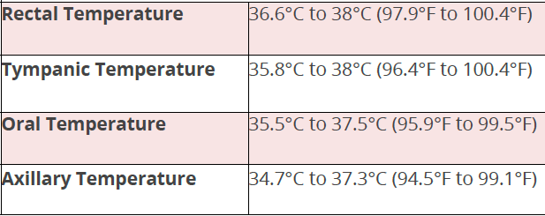
¿Qué temperatura corporal se considera normal?
La medida normal es de 36,7ºC a 37ºC. En los lactantes la temperatura suele ser mayor a la del adulto. Además, la temperatura normal también varía con la edad del bebé/niño:1
Baraff LJ. Management of infants and young children with fever without source. Pediatr Ann. 2008;
Oct;37(10):673-679.
Fiebre en niños y su tratamiento. Curso de Primeros Auxilios en Pamplona. Navarra. Disponible en: http://centromedicopamplona.com/fiebre-en-ninos-y-su-tratamiento-curso-de-primeros-auxilios-en-pamplona-navarra/ . Acceso: 1/11/2016.
En familia. La fiebre. Asociación Española de Pediatría
.

Slide 18
En resumen....
Al menos 8 de cada 100 niños consultan cada año por fiebre en el SEM. El pico máximo de consultas se produce en las edades entre 3 y 6 meses (±16%).
De ellos se derivan:
  Casi el 40% de los menores de 3 meses.
  El 25% de los que tienen entre 3 y 6 meses.
  El 14% entre 6 meses y 6 años.
  Menos del 8% de los mayores de 6 años.
La fiebre (cantidad, respuesta a antitérmicos, ...) no es una buena guía de toma de decisiones informadas
El uso del término antitérmico debería abandonarse, confunde el objetivo terapéutico de la medicación, el lenguaje es lo más importante.
La situación clínica del paciente en mayores de 3 meses de edad es la guía de toma de decisiones. En menores, la presencia confirmada de fiebre es criterio suficiente para derivar.

Slide 19
Caso 3: El síntoma y la enfermedad
Una niña de 12 meses acude a consulta por tres días de fiebre entre 38.5 °C y 40 °C. Previamente sana y bien vacunada (incluye cobertura Meningo B)
No tiene tos, no tiene dificultad para respirar, no tiene vómitos, no dolor aparente en el abdomen, sin rash ni diarrea. Come con apetito y tolera.
EF:
  BEG, cansada si aspecto toxico.
  Tª (rectal) 39.0° C. FR 25. FC 125.
  Tímpano izquierdo eritematoso y abombado.

Slide 20
Toma decisiones
No datos naranjas ni rojos, edad 12 meses: Confirmar fiebre termómetro axilar/ Amoxicilina/ Alta/ Analgésicos según temperatura.
No datos naranjas ni rojos, edad 12 meses: Analgésicos/ Amoxicilina/ Observación 6 horas.
No datos naranjas ni rojos, edad 12 meses: Confirmar fiebre con termómetro rectal/ Analgésicos/ Amoxicilina/ Alta y analgésicos según situación clinica.
Taquicardia y taquipnea importantes (2 datos naranja). Fiebre. Estudios complementarios.

Slide 21
Recuerda naranjas y rojos
Taquipnea?: 1 grado temperatura (>38ºC) son 5 rpm. Tiene 25(-5) rpm.
Taquicardia?: 1 grado temperatura (>38ºC) son 10 lpm. Tiene 125(-10) rpm.
Fields E, Chard J, Murphy MS, Richardson M; Guideline Development Group and Technical Team. Assessment and initial management of feverish illness in children younger than 5 years: summary of updated NICE guidance. BMJ. 2013 May 22;346:f2866. doi: 10.1136/bmj.f2866.
Baraff LJ. Management of infants and young children with fever without source. Pediatr Ann. 2008; Oct;37(10):673-679.

Slide 22
Caso 4: La enfermedad y el síntoma (1)
Un niño desplazado de 18 meses acude a consulta por fiebre de cuatro días de evolución (Tª 38.0°C-38.9°C). Sus padres lo notan un poco irritable. No tiene antecedentes médicos y las vacunas están al día. No ha tenido vómitos ni diarrea.
Exploración física:
  BEG. Llanto activo, no irritabilidad.
  No meningismo. Resto EF normal.
  Constantes:
    FR: 22 rpm
    FC: 105
    TA: 90/55
  Temperatura rectal de 38,7° C.

Slide 23
¿Algún planteamiento?
Antitérmicos y seguir viaje.
Antibioterapia empírica de cobertura amplia (4 días de fiebre), antitérmicos y seguir viaje.
Riesgo de ITU. Muestra de orina. Si positivo enviar a urocultivo y antibioterapia. Seguir viaje con alertas.
Riesgo de ITU. Derivar centro de referencia para muestra estéril de orina.
Herramientas de Consulta Rápida sobre Infección del Tracto Urinario en la Población Pediátrica. Disponible en: http://www.guiasalud.es/egpc/ITU/herramientas/preg-reco.html. Acceso 20 de abril de 2018

Slide 24
Caso 5: La enfermedad (1)
Paciente 12 años, peso aproximado 45 kg. Acude acompañado de su padre, que dice que es un quejica, el niño está de pie delante del mostrador del PSX. El motivo de consulta es fiebre (39ºC la noche pasada) y cefalea que el niño refiere como muy intensa.
Familia conocida de toda la vida, muy buena relación con ellos, muy poco demandantes. Niño correctamente vacunado, sin enfermedades conocidas.
Datos
  Al desnudarlo se aprecia un rash petequial equimótico de distribución generalizada.
  Estado general aceptable, ligeramente somnoliento, aunque colaborador. Tª 39,8 axilar.
  A: Permeable, habla con normalidad.
  B: FR 32 rpm, respiración superficial. AP normal. Onda pulsioximetría no capta.
  C: Sinusal 115 lpm. Relleno capilar> 4 segundos. TA 90/45. Gradiente térmico en codo y 1/3 superior piernas.
  Rigidez de nuca clara.

Slide 25
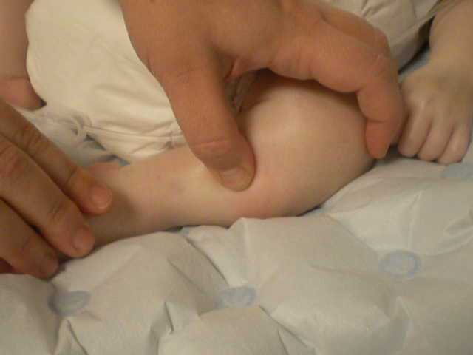
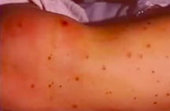
Foto y video de perfusión periférica

Slide 26
¿Cuál de las siguientes opciones en este contexto le parece viable para el manejo inicial del paciente?
Activar SEM de inmediato/Obtener un acceso venoso (16-18G)/Expansión 500 cc iv en 20 minutos/Antitérmico iv/Antibiótico iv/ Oxígeno alto flujo.
Activar SEM de inmediato/Obtener un acceso venoso (16-18G)/Expansión 500 cc iv en 20 minutos/Antitérmico iv/Antibiótico im/ Oxígeno alto flujo.
Activar SEM de inmediato/Obtener un acceso venoso (16-18G)/Expansión 500 cc iv en 5 minutos/Antibiótico iv/ Oxígeno alto flujo / Corticoide iv.
Activar SEM de inmediato/Obtener un acceso venoso (16-18G)/Expansión 500 cc iv en 5 minutos/Antitérmico iv/Antibiótico iv/Oxígeno alto flujo.

Slide 27
Paso a paso y por qué
Activar SEM de inmediato: Mensaje “paciente 12 años con sospecha de shock séptico meningocócico”.
Obtener un acceso venoso (16-18G): Si la situación hemodinámica del paciente no lo permite, obtener acceso venoso por vía intraósea.
Expansión 500 cc iv en 5 minutos: Referencia temporal para administración de volumen, garantizar control del tiempo, seguridad del paciente.
Antitérmico iv: Cada grado de temperatura por encima de 38ºc supone por término medio 10 lpm adicionales que pueden comprometer la situación hemodinámica.
Antibiótico “iv”: En función de perfusión y tiempos. Penicilina vs cefalosporinas 3ª generación.
Oxígeno dispositivo de alto flujo a flujo alto: Mejorar la oxigenación tisular.
Dellinger RP, Carlet JM, Masur H, Gerlach H, Calandra T, Cohen J, et al. Surviving Sepsis Campaign guidelines for management of severe sepsis and septic shock. Intensive Care Med. 2004;30:536-55.
López-Herce Cid J. Should antibiotics be given before admission when meningococcal disease is suspected ? Evid Pediatr. 2006;2:65.

Slide 28
Caso 5: La enfermedad (2)
10 minutos después. El SEM ha sido avisado. Se espera la llegada de una AA SVB en unos 12 minutos. Se ha administrado lo anterior y han pasado 400 cc.
Situación clínica actual:
  Extensión del rash, casi no se aprecian petequias, sólo equímosis.
  Disminución clara del nivel de conciencia. Aleteo nasal. Hemorragias subconjuntivales. Tª 38,8 axilar.
  A: Permeable, farfulla a estímulos.
  B: FR 45 rpm, respiración superficial. AP normal. Onda pulsioximetría no capta.
  C: Sinusal 135 lpm. Relleno capilar> 4 segundos. TA 80/40. Gradiente térmico en codo y 1/3 superior piernas.
  Rigidez de nuca clara.

Slide 29
¿Pasos subsiguientes?
Obtener segundo acceso venoso (16-18G)/Segunda expansión 500 cc iv en 5 minutos/Suero mantener vía en segunda vía/ Oxígeno alto flujo/Preparar material para presión positiva.
Segunda expansión 500 cc iv en 5 minutos/Sedación y ventilación con presión positiva no invasiva/Preparar material para intubar.
Obtener segundo acceso venoso (16-18G)/Segunda expansión 500 cc iv en 5 minutos/Suero mantener vía en segunda vía/ Sondaje vesical/ Oxígeno alto flujo/Preparar material para presión positiva/Recontactar SEM control vía aérea.
Obtener segundo acceso venoso (16-18G)/Segunda expansión 500 cc iv en 5 minutos/Suero mantener vía en segunda vía/ Oxígeno alto flujo/Ventilación con presión positiva y en cuanto sea posible premedicar e intubar.

Slide 30
Caso 6: La enfermedad (1)
Niño 12 años de edad, consulta por fiebre 39,7ºC de 24 horas de evolución con respuesta parcial a antitérmicos.
Sin antecedentes de interés, bien vacunado.
BEG. Normohidratado y perfundido. Taquipnea 42 rpm. Taquicardia 147 lpm. Galope. Resto normal.
Actitud inicial
  Antitérmico oral.
  Hemograma, hemocultivo.
  An orina, urocultivo.
  Rx Tórax.

Slide 31
¿Hay algún signo naranja o rojo?
Dos signos al menos, taquicardia (147-20=127) y taquipnea (42-10=32) y galope.
Discutible, el estrés podría justificar ambos parámetros. Está bien hidratado y perfundido. Hay que vigilarlo pero no aparenta gravedad.
Hay taquicardia y taquipnea claras por encima de lo esperable, además el ritmo de galope es un claro signo de insuficiencia cardíaca.
Hay que esperar a los resultados de las pruebas complementarias

Slide 32
Caso 6: La enfermedad (2)
Niño 12 años de edad, consulta por fiebre 39,7ºC de 24 horas de evolución con respuesta parcial a antitérmicos.
  Resultados de pruebas complementarias:
    Hemograma: 11500 leucos con linfomonocitosis.
    An. Orina: Normal.
    Rx torax (informe): infiltrados intersticiales y perihiliares compatibles con neumonía intersticial.
  Actitud: Ingreso en planta 23h)
    Tratamiento antibiótico oral para neumonía intersticial
    Antitérmicos
Dos horas después avisan por vómitos y afectación grave del estado general. Se ingresa en cuidados intensivos. PCR a las 4:15 am, cesan esfuerzos de RCP a las 6:30.

Slide 33
Mirando hacia tras sin ira.... ¿qué puede haber sucedido?
Evolución fulminante, sepsis y fracaso multiorgánico.
Evolución fulminante, fracaso cardíaco agudo, foco erróneo.
Evolución fulminante, sepsis, derrame pleural, evaluación inicial inadecuada.
Con la afirmación aportada no es posible contestar la pregunta.

Slide 34
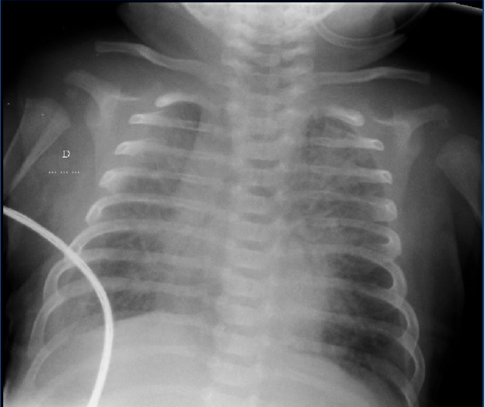
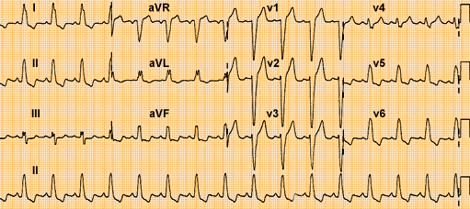
Radiografía de Tórax
ECG (posterior UCIP)

Slide 35
En resumen....
La fiebre es un síntoma común en pediatría, motivo de consulta muy frecuente.
El manejo adecuado es el del paciente, no el de la temperatura, no tiene sentido buscar la normotermia ya que luchamos contra el efecto beneficioso de la fiebre. El foco debe estar en el confort, equilibrado con la lucha contra la infección, por tanto el mejor fármaco es el consigue el máximo confort.
La fiebre (cantidad, respuesta a antitérmicos, ...) no es una buena guía de toma de decisiones informadas, el único dato de valor real es su duración en días en ausencia de foco como signo indirecto de potencial IBG.
En cualquier caso, la toma de decisiones sobre el paciente en AP se basa en la situación clínica, esto es, en la enfermedad y su repercusión sobre el paciente..

